Slide 1
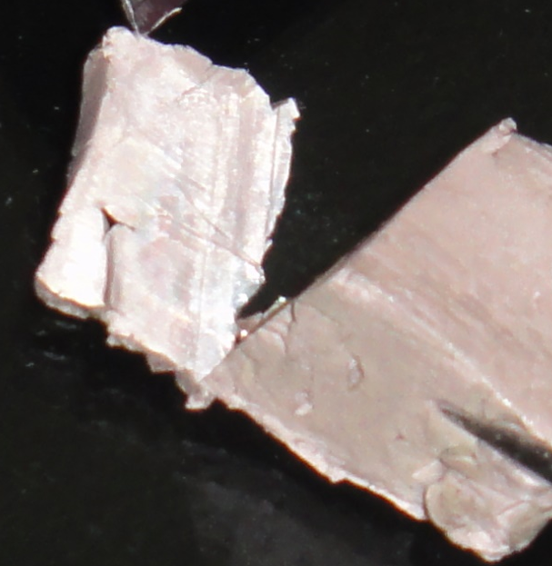
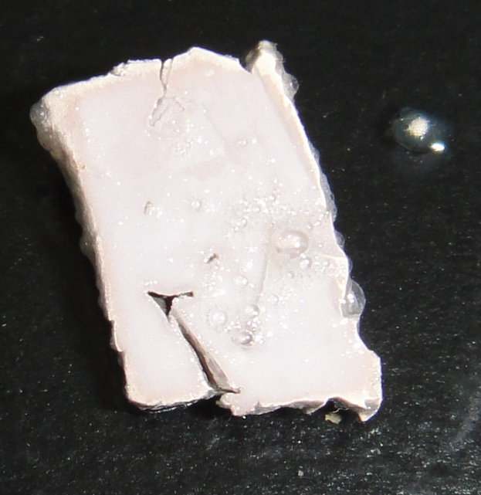
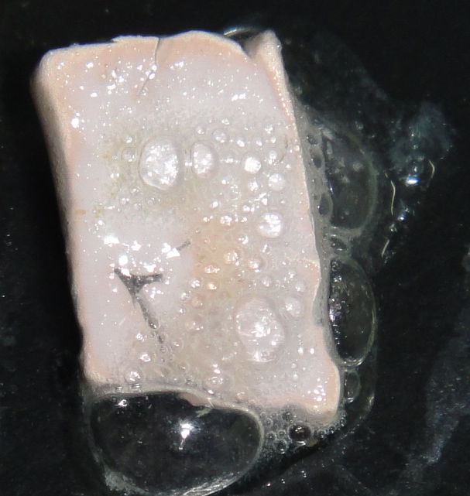
5 秒 后
5 分钟 后
25 分钟 后
温度：23 ℃ 湿度：48%

Slide 2
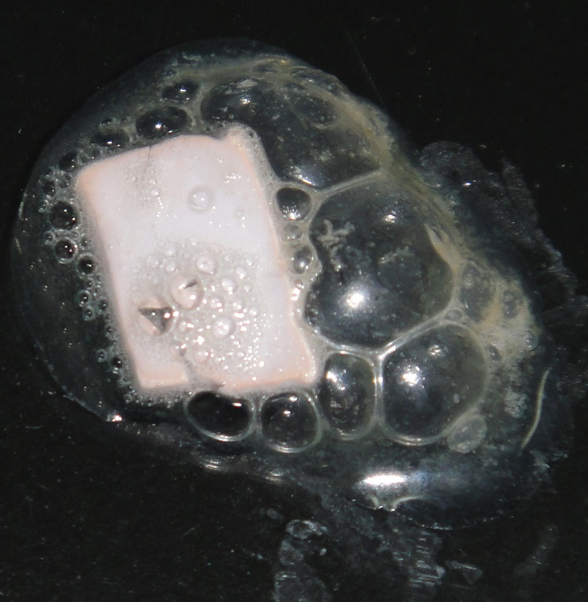
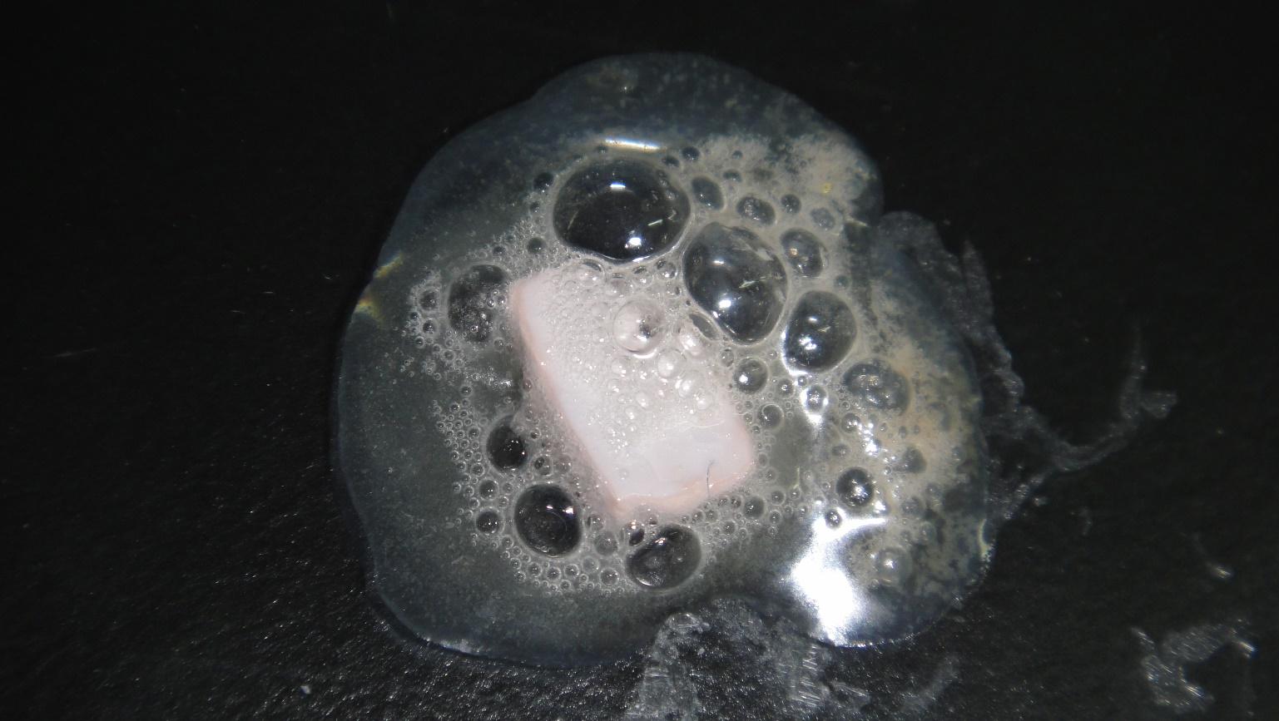
5 秒 后
5 分钟 后
25 分钟 后
90 分钟 后
3小时 后

Slide 3
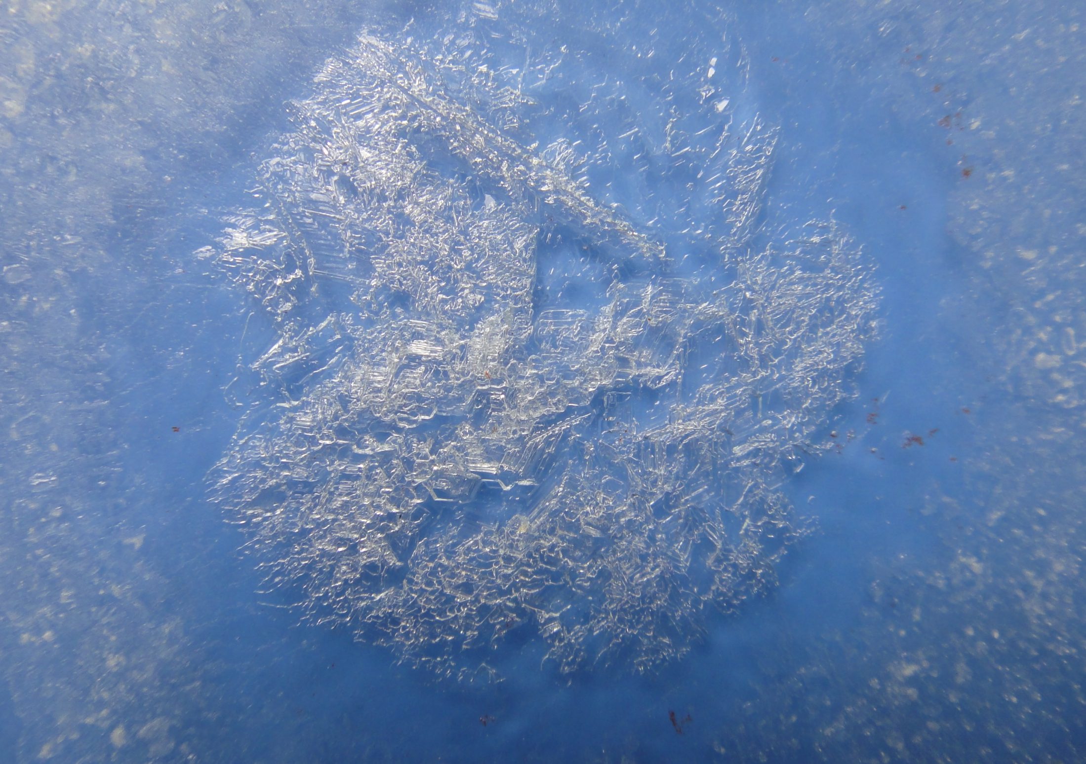
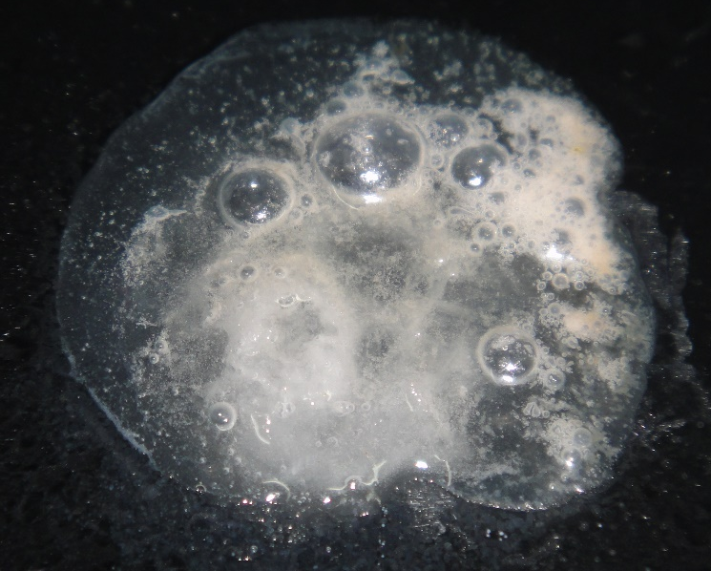
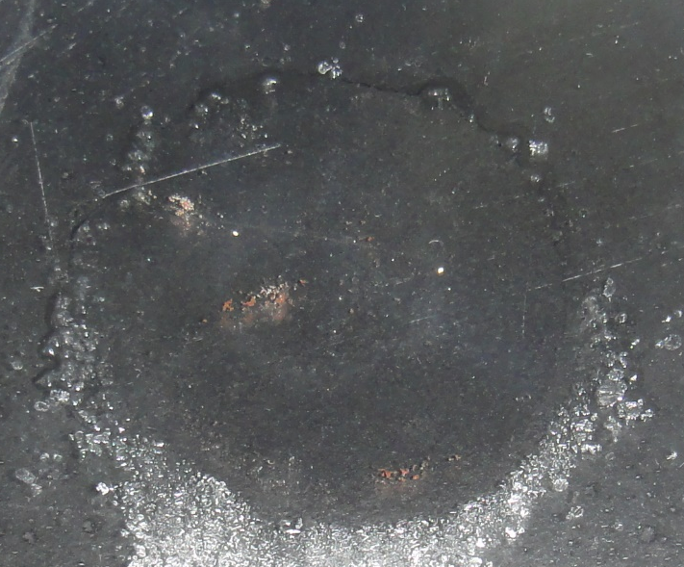
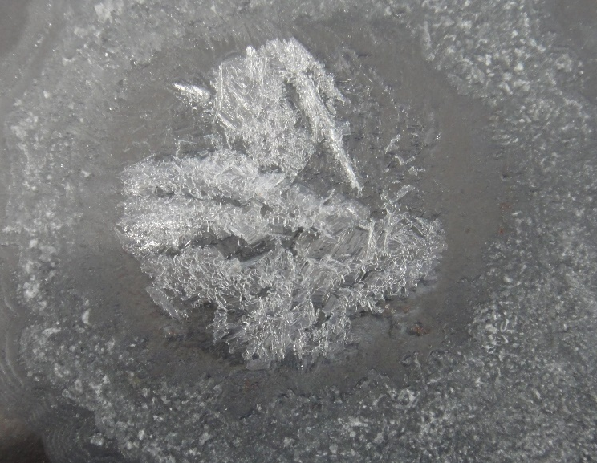
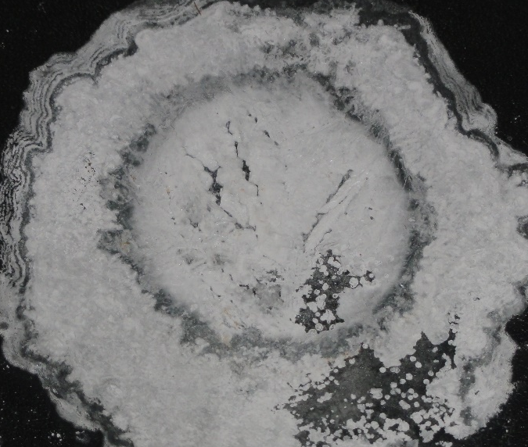
5 小 时 后
1 天 后
来个高清的特写
4 天 后
10 天 后

Slide 4
【讨论】将一小块钠置于一小烧杯后敞放在空气中，观察到以下现象：
（1） 钠表面逐渐变暗，
（2）过一段时间后逐渐变潮湿，
（3）再过些时间转变为白色固体，
（4）最后白色固体变成白色粉末。
试讨论全过程中发生的反应。
4Na + O₂ ＝ 2Na₂O
Na₂O + H₂O ＝2NaOH
2NaOH + CO₂ + 9H₂O ＝ Na₂CO₃·10H₂O
Na₂CO₃·10H₂O ＝ Na₂CO₃ + 10H₂O

Slide 5
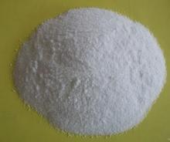
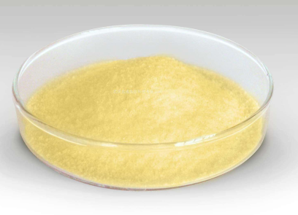
二、钠的重要化合物
1、氧化钠和过氧化钠
名称 | 氧化钠 | 过氧化钠
化学式与化合价
颜色状态
生成条件
物质类别
用途
+1
-2
+1
-1
Na₂O
Na₂O₂
白色固体
淡黄色固体
4Na+O₂＝2Na₂O
加热
2Na+O₂===Na₂O₂
与H₂O反应
Na₂O+H₂O＝2NaOH
2Na₂O₂+2H₂O＝4NaOH+O₂↑
与CO₂反应
Na₂O+CO₂＝Na₂CO₃
2Na₂O₂+2CO₂＝2Na₂CO₃+O₂
与酸反应
Na₂O+2HCl＝2NaCl+H₂O
2Na₂O₂+4HCl＝4NaCl+O₂↑+2H₂O
碱性氧化物
过氧化物、非碱性氧化物
强氧化性
供氧剂、氧化剂、漂白、杀菌剂

Slide 6
二、钠的重要化合物
1、氧化钠和过氧化钠
名称 | 氧化钠 | 过氧化钠
化学式与化合价
颜色状态
生成条件
物质类别
用途
+1
-2
+1
-1
Na₂O
Na₂O₂
白色固体
淡黄色固体
4Na+O₂＝2Na₂O
加热
2Na+O₂===Na₂O₂
与H₂O反应
Na₂O+H₂O＝2NaOH
2Na₂O₂+2H₂O＝4NaOH+O₂↑
与CO₂反应
Na₂O+CO₂＝Na₂CO₃
2Na₂O₂+2CO₂＝2Na₂CO₃+O₂
与酸反应
Na₂O+2HCl＝2NaCl+H₂O
2Na₂O₂+4HCl＝4NaCl+O₂↑+2H₂O
碱性氧化物
过氧化物、非碱性氧化物
强氧化性
供氧剂、氧化剂、漂白、杀菌剂

Slide 7
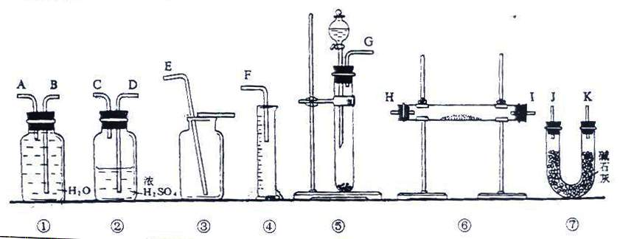
讨论1：现有含一定量Na₂O杂质的Na₂O₂试样，请从下图中选用适当的实验装置，设计一个最简单的实验，测定Na₂O₂试样的纯度。
（可供选用的反应物只有CaCO₃固体、盐酸和蒸馏水）
填写下列空白：
（1）写出实验中Na₂O₂和Na₂O分别发生反应的化学方程式；
（2）应选用的装置是（填图中装置标号）；
（3）所选用装置的连接顺序是（填各接口的字母，连接胶管省略）
2Na₂O₂+2H₂O＝4NaOH+O₂ ， Na₂O+H₂O＝2NaOH
⑤ ① ④
G 连A、B 连F

Slide 8
讨论2：CO 和H₂组成的混合气2.4g在足量纯氧（O₂）中充分燃烧，反应后混合物通过含足量Na₂O₂的固体粉末， 经充分吸收后剩余气体中只含 O₂ 。求固体质量增加多少克？

Slide 9
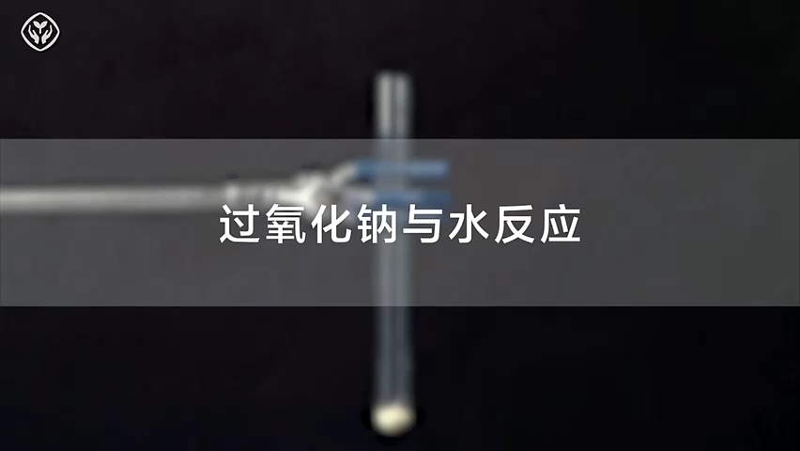

Slide 10
Na₂O₂与H₂O反应的机理
① 先发生复分解反应
Na₂O₂ + 2H₂O = H₂O₂ + 2NaOH
② 再发生分解反应（氧化还原反应）
2H₂O₂ = 2H₂O + O₂ ↑
得 2×e⁻
2Na₂O₂ + 4H₂O === 4NaOH + 2H₂O + O₂ ↑
失 2×e⁻
2Na₂O₂ + 2H₂O ＝ 4NaOH + O₂↑
H₂O既不是氧化剂，也不是还原剂.
NaOH既不是氧化产物，也不是还原产物
2Na₂O₂ + 2H₂O ＝ 4Na⁺ + 4OH⁻ + O₂↑

Slide 11
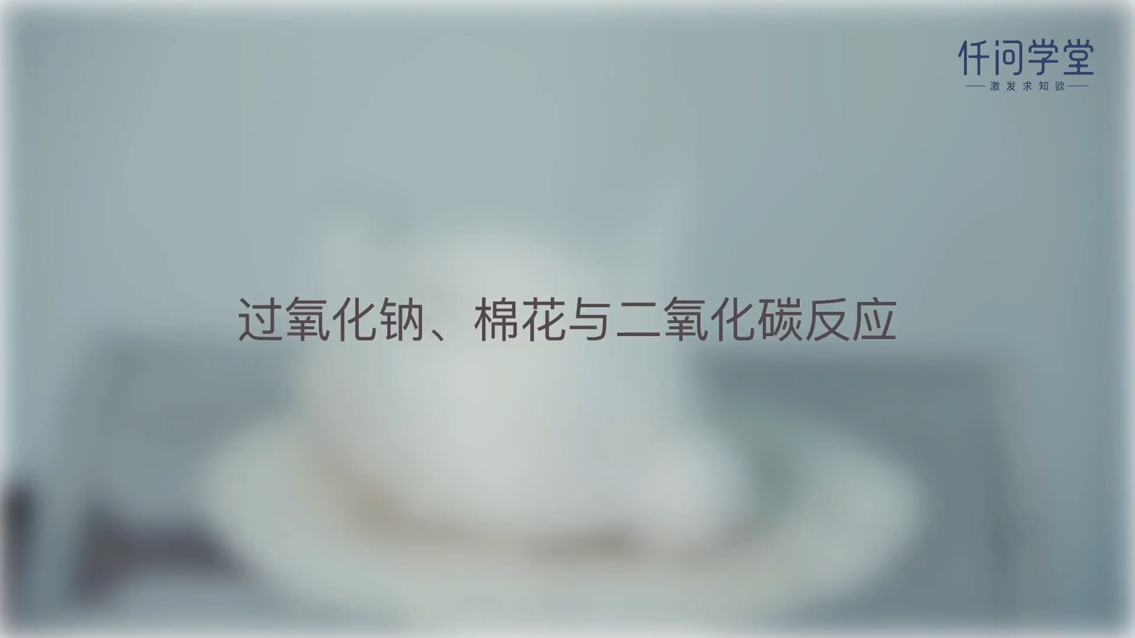

Slide 12
失2×e—
-1
-2
-2
0
2Na₂O₂ + 2CO₂＝ 2Na₂CO₃ + O₂
得2×e—

Slide 13
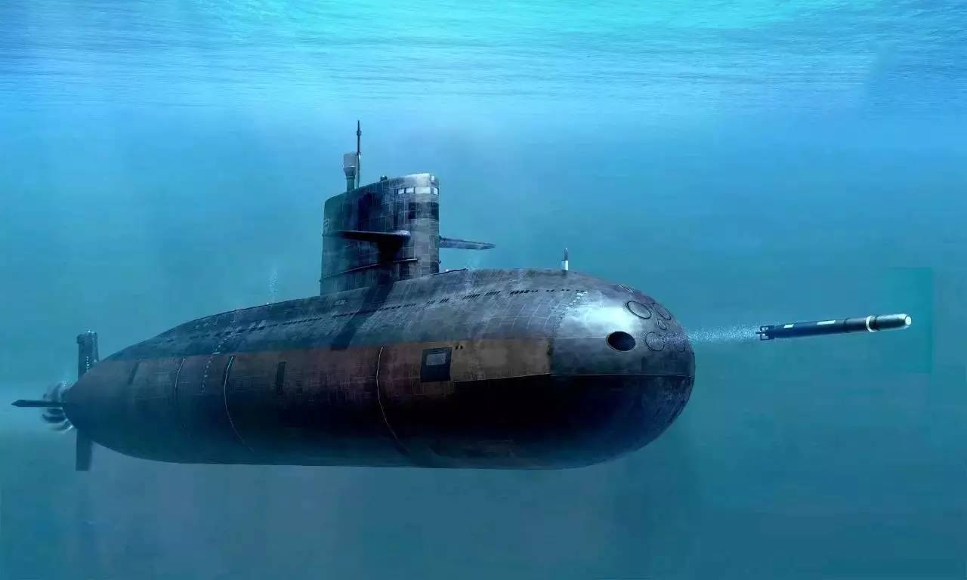
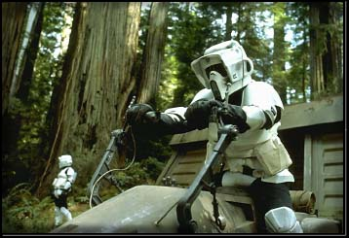
呼吸面具和潜水艇中供氧剂等。

